Slide 1
老司机学python系列
NumPy速学和数学恶补初级篇
快
帅
酷
学技术讲究的是套路
讲师：沈逸

Slide 2
向量是个好东西、基本入门、点积的意义

Slide 3
本课程定义的老司机
1、有基本的python3语法基础，并简单写过程序。了解自己的电脑，
能自行上网，安装软件。
2、对数据分析、数据挖掘、机器学习等感兴趣的同学
3、能够自行安装和配置python开发环境
4、不抗拒查看文档进行知识恶补
如果你符合老司机的标准，那么本课程就是为你们定制的
本课程是基于python 3.6的

Slide 4
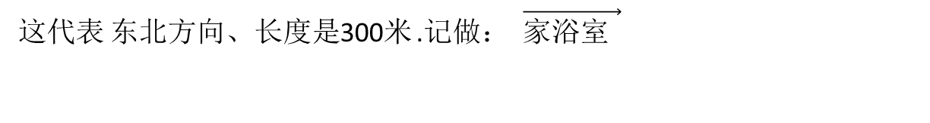
向量
在不同学科都有不同的表示，比较经典的就是物理里面对向量的表示
浴室
300米
家
这代表 东北方向、长度是300米 .记做： $\vec{家浴室 }$

Slide 5

结合开发中的数学表示
譬如我们有一个商品数据：价格是200，卖出去了100件
那么通常用
$\left[\begin{matrix}200元 \\ 100件\end{matrix}\right]$
来表示这个商品的向量 (注意此时，这两个向量是二维的)
注意:$\left[\begin{matrix}200元 \\ 100件\end{matrix}\right]$ 不等于 $\left[\begin{matrix}100件 \\ 200元\end{matrix}\right]$

Slide 6
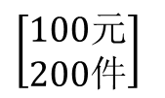
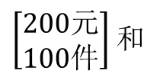
几何表示
件
二维坐标轴上
200
100
元
100
200
$\left[\begin{matrix}200元 \\ 100件\end{matrix}\right]$ 和
$\left[\begin{matrix}100元 \\ 200件\end{matrix}\right]$
向量大小或者叫做长度,也叫做向量的模 |$\overset{→}{a}$|？根据勾股定理:$\sqrt{x2+y2}$
(大家思考下，如果是超过2个特征的向量呢？)

Slide 7
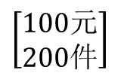
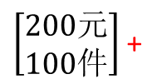
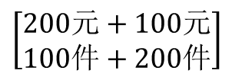
向量的相加
件
300
二维坐标轴上
200
100
元
100
200
300
$\left[\begin{matrix}200元 \\ 100件\end{matrix}\right]$ +
$\left[\begin{matrix}100元 \\ 200件\end{matrix}\right]$
=
$\left[\begin{matrix}200元+100元 \\ 100件+200件\end{matrix}\right]$

Slide 8
程序里怎么表示向量?
在numpy中可以用ndarray来表示 向量
v1=np.array([200,100]) #用一维数组表示二维向量
v2=np.array([300,200])
sum_v=v1+v2
print(sum_v)
减法呢？ 请思考和动手试一下

Slide 9
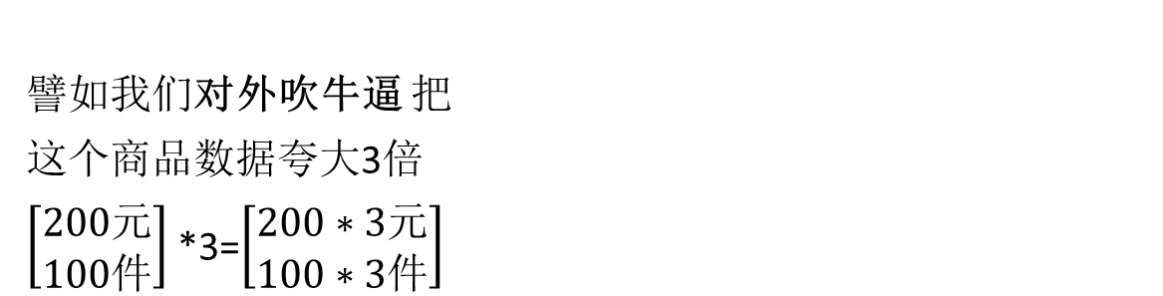
乘法(乘以标量)
件
300
譬如我们对外吹牛逼 把
这个商品数据夸大3倍
$\left[\begin{matrix}200元 \\ 100件\end{matrix}\right]$ *3=$\left[\begin{matrix}200∗3元 \\ 100∗3件\end{matrix}\right]$
200
100
100
200
600
元
程序里面
v1=np.array([200,100])
print(v1*3)
得到的值还是一个向量

Slide 10
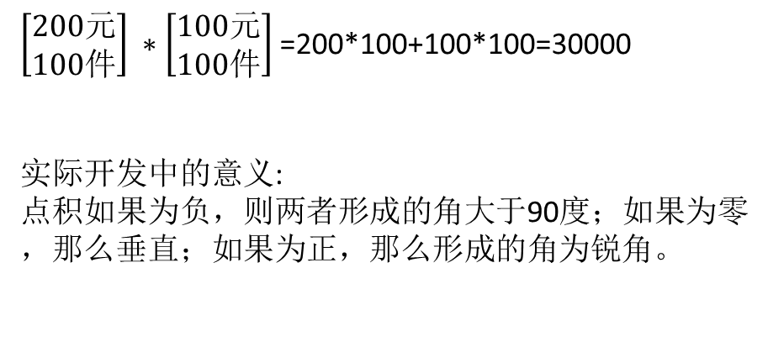
乘法(乘以向量)
程序里面
v1=np.array([200,100])
v2=np.array([100,100])
print(np.dot(v1,v2))
300
第一种是数量积（点积、内积）
得到的值是一个标量而不是向量
200
100
$\left[\begin{matrix}200元 \\ 100件\end{matrix}\right] ∗\left[\begin{matrix}100元 \\ 100件\end{matrix}\right]$ =200*100+100*100=30000
实际开发中的意义:
点积如果为负，则两者形成的角大于90度；如果为零
，那么垂直；如果为正，那么形成的角为锐角。
元
100
200
300

Slide 11
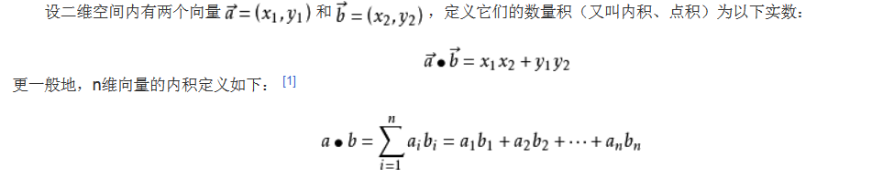
完整的公式

Slide 12
欢迎加入我们的QQ群
程序员在囧途教育QQ群
1、主群：606976586

